Slide 1
Основні поняття генетики

Slide 2
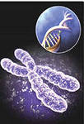
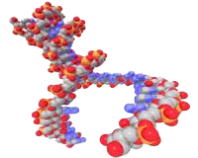
Генетика як наука
Генетика - це наука про спадковість і мінливість живих організмів і методи керування ними; це наука, що вивчає спадковість і мінливість ознак.
Термін «генетика» (від греч. genesis, geneticos –походження ; от лат. genus – род) Запропонував в 1906 У. Бетсон (Англія).

Slide 3
Спадковість - здатність організмів породжувати собі подібних; властивість організмів передавати свої ознаки та якості з покоління в покоління; властивість організмів забезпечувати матеріальну і функціональну наступність між поколіннями.
Мінливість - поява відмінностей між організмами (частинами організму або групами організмів) за окремими ознаками, це існування ознак у різних формах (варіантах).

Slide 4
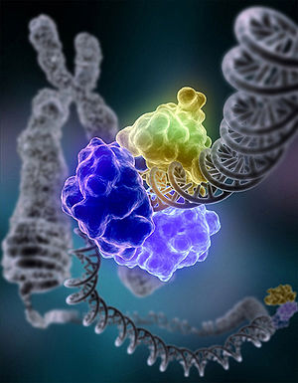
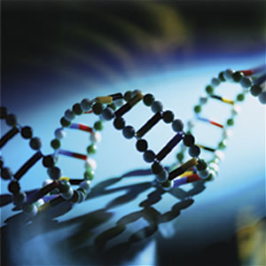
Структура сучасної генетики та її значення
Вся генетика підрозділяється на
1) фундаментальну
2) прикладну

Slide 5
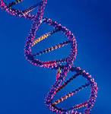
приватна генетика
1. Генетика рослин: дикорослих і культурних: (пшениця, жито, ячмінь, кукурудза, яблуні, груші, сливи, абрикоси - всього близько 150 видів).
2. Генетика тварин: диких і домашніх тварин (корів, коней, свиней, овець, курей - всього близько 20 видів)
3. Генетика мікроорганізмів :(Вірусів, прокаріотів - десятки видів).

Slide 6
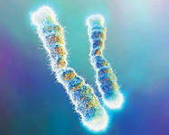
Генетика людини
Вивчає особливості успадкування ознак у людини , спадкові захворювання ( медична генетика) , генетичну структуру популяцій людини.
Генетика людини є теоретичною основою сучасної медицини та сучасної охорони здоров'я (СНІД , Чорнобиль ) . Відомо кілька тисяч власне генетичних захворювань , які майже на 100 % залежать від генотипу особини. До найбільш страшних з них відносяться : кислотний фіброз підшлункової залози , фенілкетонурія , галактоземія , різні форми кретинізму , гемоглобінопатії , а також синдроми Дауна , Тернера , Кляйнфельтера .
Крім того , існують захворювання , які залежать і від генотипу , і від середовища: ішемічна хвороба , цукровий діабет , ревматоїдні захворювання , виразкові хвороби шлунка і дванадцятипалої кишки , багато онкологічних захворюваннь , шизофренія та інші захворювання психіки.

Slide 7
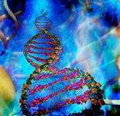
Методи генетики
Сукупність методів дослідження спадкових властивостей організму (його генотипу) називається генетичний аналіз.
Залежно від завдання і особливостей досліджуваного об'єкта генетичний аналіз проводять на популяційному, організмовому, клітинному і молекулярному рівнях.
Основу генетичного аналізу становить гібридологічний аналіз, заснований на аналізі успадкування ознак при схрещуваннях.

Slide 8
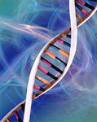
Методи генетики
Гібридологічний аналізу зазвичай опереджає селекційний метод.
З його допомогою здійснюють підбір або створення вихідного матеріалу, що піддається подальшому аналізу (напр., Г Мендель, який по суті є основоположником генетичного аналізу, починав свою роботу з отримання константних - гомозиготних - форм гороху шляхом самозапилення.);
Проте в деяких випадках метод прямого гібридологічного аналізу виявляється непридатний.
Наприклад, при вивченні успадкування ознак у людини необхідно враховувати ряд обставин: неможливість планування схрещувань, низька плодючість, тривалий період статевого дозрівання. Тому крім гібридологічного аналізу, в генетиці використовується безліч інших методів.

Slide 9
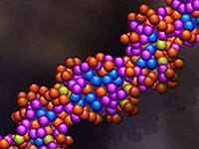
Методи генетики
Цитогенетичний метод. Полягає в цитологічному аналізі генетичних структур і явищ на основі гібридологічного аналізу з метою зіставлення генетичних явищ зі структурою і поведінкою хромосом та їх ділянок (аналіз хромосомних і геномних мутацій, побудова цитологічних карт хромосом, цитохімічні вивчення активності генів і т. П.).
Популяційний метод. На основі популяційного методу вивчають генетичну структуру популяцій різних організмів: кількісно оцінюють розподіл особин різних генотипів в популяції, аналізують динаміку генетичної структури популяцій під дією різних факторів (при цьому використовують створення модельних популяцій).

Slide 10
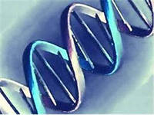
Методи генетики
Молекулярно-генетичний метод являє собою біохімічне та фізико-хімічне вивчення структури і функції генетичного матеріалу і напрямлення на з'ясування етапів шляху «ген → ознака» і механізмів взаємодії різних молекул на цьому шляху.
Мутаційний метод дозволяє (на основі всебічного аналізу мутацій) встановити особливості, закономірності та механізми мутагенезу, допомагає у вивченні структури і функції генів. Особливе значення мутаційний метод набуває при роботі з організмами, що розмножуються нестатевим шляхом, і в генетиці людини, де можливості гибридологического аналізу вкрай ускладнені.

Slide 11
Методи генетики
Генеалогічний метод (метод аналізу родоводів). Дозволяє простежити успадкування ознак в сім'ях.
Близнюковий метод, що полягає в аналізі та порівнянні мінливості ознак в межах різних груп близнюків, дозволяє оцінити відносить, роль генотипу і зовнішніх умов у спостерігаємій мінливості. У генетичному аналізі використовують і багато інших методів
онтогенетичний,
іммуногенетичний,
порівняльно-морфологічні та порівняльно-біохімічні методи,
методиы біотехнології,
різноманітні математичні методиы і т. д.

Slide 12
Основні поняття генетики
Спадкування - процес передачі спадкових властивостей організму від одного покоління до іншого.
Ген – ділянка молекули ДНК (або РНК у деяких вірусів і фагів), що містить інформацію про будову одного білка (ген -> білок-> ознака).
Локус – місце в хромосомі, яке займає один ген. Кожен ген займає строго певний локус.
Аллель – стан гена (домінантне і рецесивне).
Наприклад: ген форми горошини
А (домінантний)
а (рецесивний)

Slide 13
Основні поняття генетики
Аллельні гени – гени, розташовані в одних і тих же місцях (локусах) гомологічних хромосом.
Альтернативні ознаки – протилежні якості однієї ознаки, гена (карі і блакитні очі, темне і світле волосся).
Домінантна ознака - переважаючий, що виявляється завжди в потомстві, в гомо-і гетерозиготному стані.
Рецесивна ознака – придушений, що виявляється тільки в гомозиготному стані.
Гомозигота – пара генів, представлена ​​однаковими алелями. Розрізняють гомозиготу за домінантним аллели (АА) і гомозиготу за рецесивним аллели (аа). Гомозиготу також називають чистою лінією.
Гетерозигота – пара генів, представлена ​​різними алелями (Аа). Гетерозиготі називають також гібридом (від грец. Hybridos-помісь).

Slide 14
Основні поняття генетики
Генотип – сукупність генів.
Генофонд – сукупність генотипів групи особин, популяції, виду або всіх живих організмів планети.
Фенотип – сукупність зовнішніх ознак.
Генетичний аналіз – сукупність генетичних методів.
Головний елемент генетичного аналізу - гібридологічний метод, або метод схрещування.

Slide 15
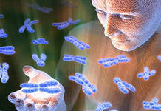
Генетичні поняття і символи
При рішенні генетичних завдань використовуються такі поняття і символи:
Схрещування позначають знаком множення (X).
Батьківські організми позначають латинською буквою Р.
Організми, отримані від схрещування особин з різними ознаками - гібриди, а сукупність таких гібридів - гібридне покоління, яке позначають латинською буквою F з цифровим індексом, відповідним порядковому номеру гібридного покоління.
Наприклад: перше покоління позначають F1; якщо гібридні організми схрещуються між собою, то їх потомство позначають F2, третє покоління - F3 і т.д.

Slide 16
Виконала: учениця 11-А класу Ковтонюк Наталія

